Slide 1
라즈베리파이 세미나1
포팅+Led shift
20201060 이언호
2023/7/17

Slide 2
목차
01/ 라즈베리파이 란?
04/ GPIO,컴파일 및 실행
02/ 포팅및 환경설정
05/회로도
03/ 설치 프로그램
06/문제 및 구동영상

Slide 3
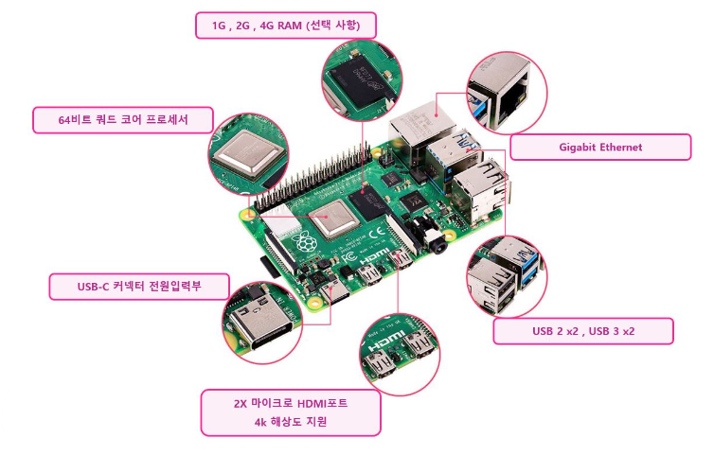
1
라즈베리파이란?
영국의 라즈베리 파이 재단에서 만든 소형컴퓨터
<구성도>

Slide 4
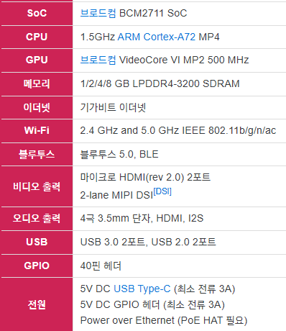
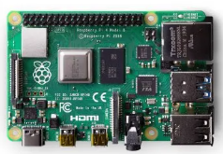
SoC(System on a Chip)
완전구동이 가능한 제품과 시스템이
한 개의 칩에 들어있는것
1-2
라즈베리파이 4 스펙-HW
SoC
라즈베리파이 4B

Slide 5
1-2
라즈베리파이 4 스펙-SW
지원하는 운영체제(리눅스 기반)
Raspbian: 가장많이 쓰는 운영체제, 리눅스 debian기반
Ubuntu:사용하기 쉽고 다양한 패키지와 지원을 제공 ex) Ros
OpenELEC/LibreELEC:멀티미디어 콘텐츠 재생에 특화
Android:라즈베리 파이에서도 안드로이드 앱을 실행할 수 있다.

Slide 6
1-3
라즈베리파이를 왜쓸까?-장단점
장점:
다양한 개발환경과 언어를 지원하고 오픈소스 이기 때문에 프로그래밍, 하드웨어 제어, 컴퓨터 과학 등 다양한 교육적 목적에 활용될 수 있다.
값싸고 전력소모가 적고 작은 크기이기 때문에 간단한 프로젝트를 프로그래밍 하기좋고 오랜시간 실행할 수 있으며 휴대하기 좋다.
단점:
고성능 컴퓨터보다 성능이 떨어질 수 있고 제한된 용량으로 인해 대규모 프로젝트를 실행하기에는 제약이 있다.

Slide 7
1-4
라즈베리파이를 어디에 쓸까？－라즈베리 파이 활용
<홈 자동화 시스템>
<게임기 만들기>

Slide 8
2
포팅
포팅: 어느 한 플랫폼(운영체제)에서 작동하는 프로그램을 다른 운영체제에서 작동하도록 프로그램을 변경하는 것,여러 운영체제에서 지원되는 프로그램의 경우 별도의 포팅작업이 필요하지 않다.
Ex) Windows에서 개발된 한컴오피스를 macOS에서 실행할 수 있도록 포팅

Slide 9
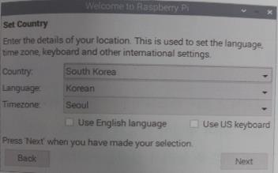
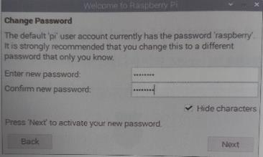
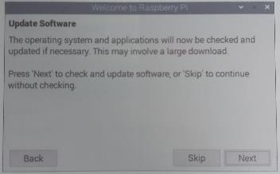
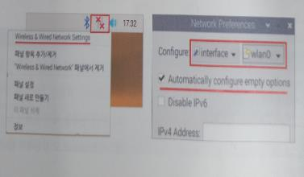
2
환경설정
국가설정
비밀번호 설정
소프트웨어 업데이트
Wifi 설정

Slide 10
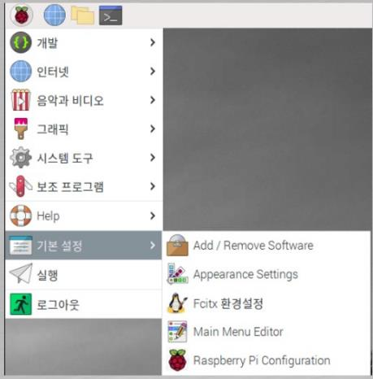
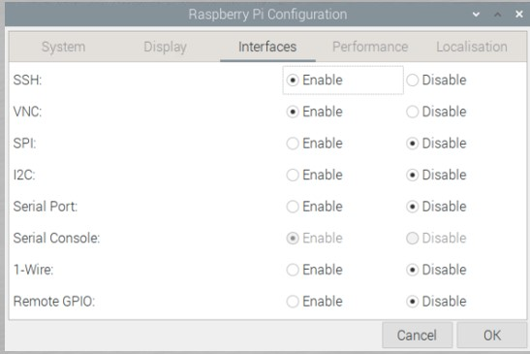
2
환경설정
SSH,VNC Disable ->Enable 변경

Slide 11
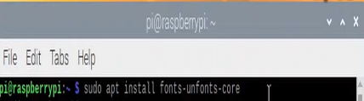

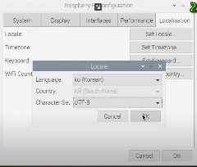
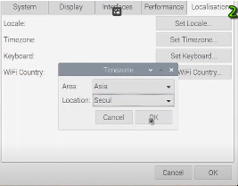
2
환경설정
한국어 설정
1.터미널창 실행
2.위의 명령어 작성
3.Locale 설정
4.Timezone 설정

Slide 12
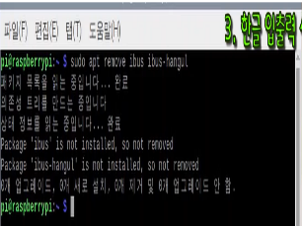
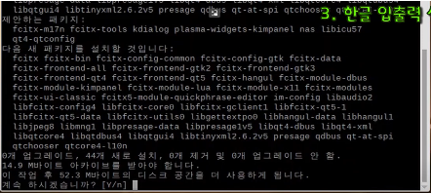

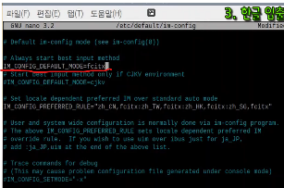
2
환경설정
5.
6.
7.
8. 저장후 재부팅
라즈베리파이#3 || 한글 설정하기 - YouTube

Slide 13
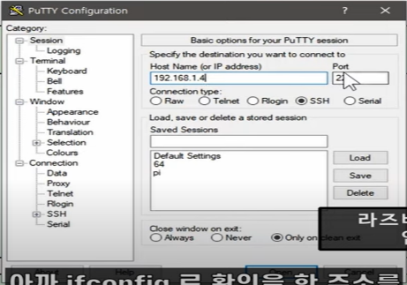
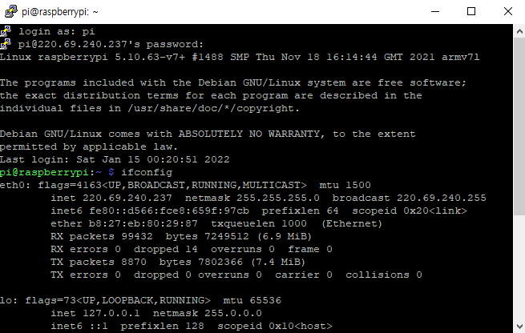
3
설치프로그램-SSH
SSH(Secure Shell)는 원격지 호스트 컴퓨터에 접속하기 위해 사용되는 인터넷 프로토콜
SSH를 사용하면 라즈베리 파이에 원격으로 접속하여 명령을 실행하거나 파일을 전송할 수 있다.
원격으로 연결된 모습
라즈베리파이 ip주소
라즈베리파이#4 || 원격으로 라즈베리파이 다루기 - YouTube

Slide 14
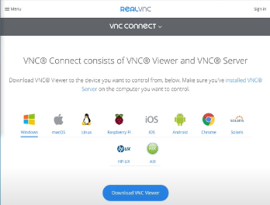
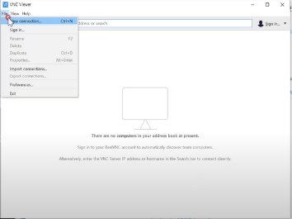
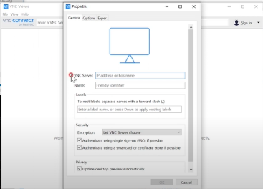
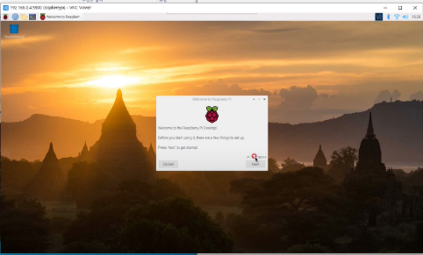
3
설치프로그램-VNC
VNC는 컴퓨터에 서버를 설치 후 구동해서 원격지에서 라즈베리 파이서버로 접속하여
컴퓨터를 제어할 수 있다.
원격으로 연결된 모습
모니터 없이 라즈베리파이 이용하기 / 무선 접속 / VNC / Raspberry Pi 4 - YouTube

Slide 15
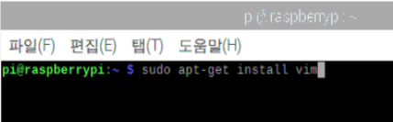
3
설치프로그램-VIM
*Vim은 널리 사용되는 오픈 소스 텍스트 편집기
*사용자는 이 프로그램으로 문서편집 가능
*또한 C, Python 및 HTML을 포함한 대부분의 프로그래밍 언어에 대한 구문 강조를 지원
창작과 제작 :: 라즈베리 파이 vim설치하기 (tistory.com)
터미널 창에서 설치방법

Slide 16
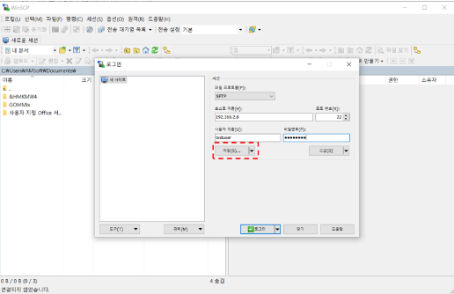
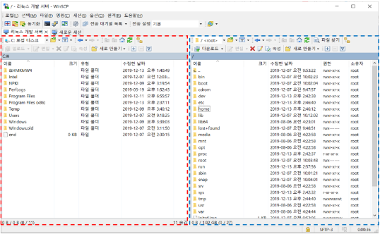
3
설치프로그램-win scp
이 프로그램을 사용하면 로컬 컴퓨터와 원격 컴퓨터 간에 안전하게 파일을 주고받을 수 있다.
원격컴퓨터
서버컴퓨터

Slide 17
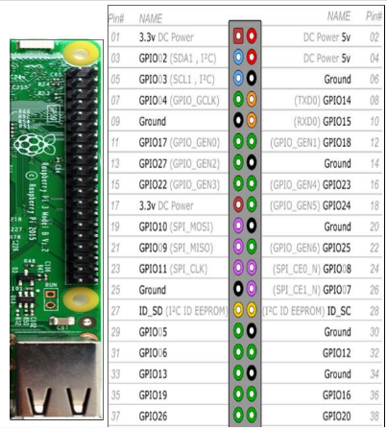
4
GPIO(General Purpose Input Output)
다목적 용도의 범용 입출력
개발자의 의도에 따라서 핀을 사용할 수 있다.
총 12개의 핀이 전원용으로 사용불가.
특정한 기능이 정해진 핀도 gpio핀으로
사용 가능하지만 이를 제외하면 사실상
마음대로 쓸수 있는 핀의개수는 약 18개

Slide 18
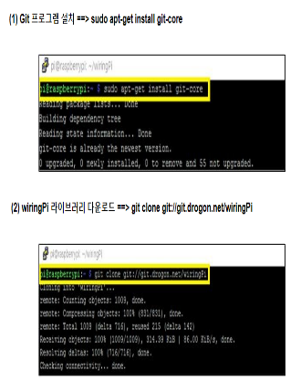
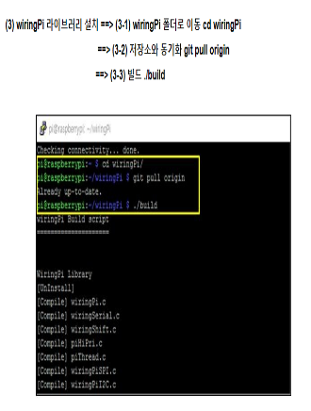
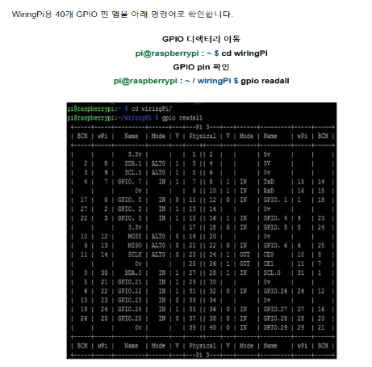
4-2
GPIO 라이브러리 wiringPi
wiringPi는 c언어용 GPIO 제어 라이브러리이다.
wiringPi를 사용하면 GPIO를 쉽게 제어할 수 있다.

Slide 19
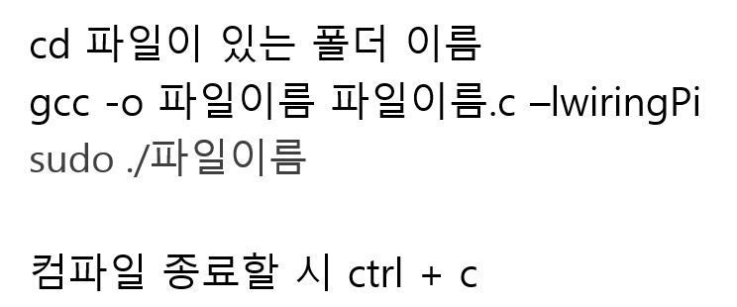

4-3
컴파일 및 실행
cd:디렉토리로 이동한다.
gcc:컴파일러
(실행파일을 만든다) a.out
-o:파일이름을 지정한다.
sudo:관리자의 권한
./현재 디렉토리

Slide 20
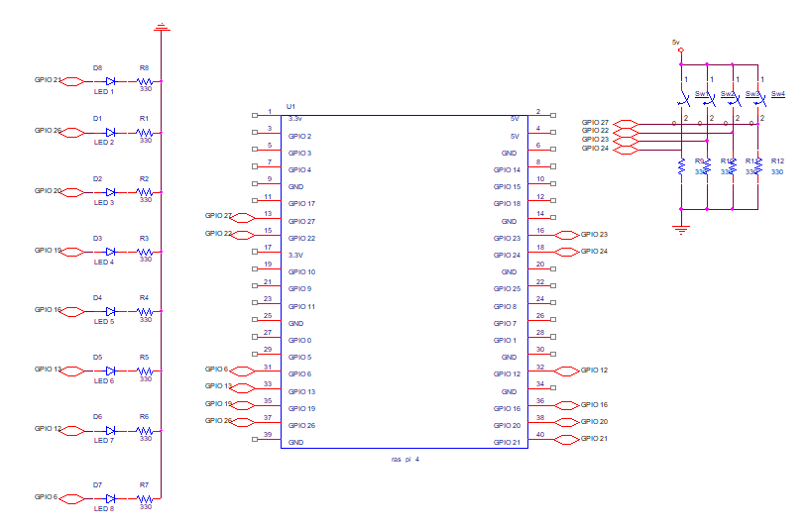
5
회로도

Slide 21
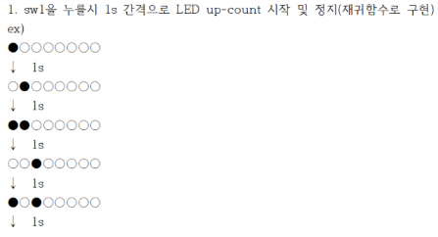
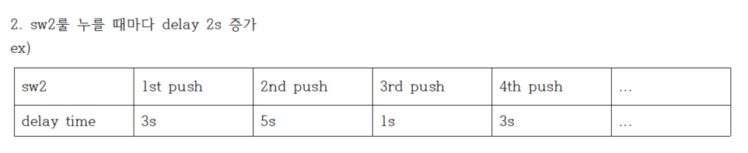
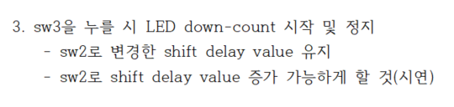
6
문제 및 구동영상-문제 1,2,3

Slide 22


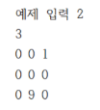
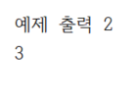


조건
6
문제 및 구동영상-문제,4
아기상어는 1초에 상하좌우로 한칸씩 이동
아기상어의 크기는 2
자신보다 큰 물고기가 있는 칸은 지날갈 수 없음
자기보다 작은 물고기만 먹을 수 있음
한칸 이동하는데 1초 걸림
크기1
어디로 이동할지 결정
1.먹을 수 있는 물고기가 한마리 라면, 그 물고기를 먹으러 감
2.먹을 수 있는 물고기가 한마리 보다 많으면 가장가까운 물고기를 먹으러 감
3.거리가 가까운 물고기가 많다면 가장 위의 물고기 먹으러감
크기2
문제
공간 내의 먹을수 있는 물고기를 모두 먹을때 까지 걸리는 시간을
2진수로 출력하여라
입력상황

Slide 23
감사합니다.

